Slide 1

الرِّياضِيّات
الصَّفُّ الثّالِث

Slide 2

فَريقُ الْعَمَل
مدرسة بنات زعترة الأساسية | شرين محمود عثمان أبو طه
مدرسة الفجر الأساسية المختلطة | إيمان ابراهيم محمد بلاصي
مدرسة بنات تل الربيع الأساسية | أميرة محمد حامد سباتين
مدرسة البراق الأساسية المختلطة | وفاء خضر حسن صلاح
بإشراف الأستاذ عصام عبيد الله

Slide 3

نشاط كاشف
تدريب الكتاب
فيديو
عنوان الدرس
عنوان الدرس
لعبة تفاعلية
المهام
العرض
الهدف

Slide 4

عِنْوانُ الدَّرْس
حَقائِقُ الضَّرْبِ لِلْعَدَد 6

Slide 5
الهَــــدَف
أَنْ يَتعَرَّف الطَّالِبُ إِلى حَقائِقُ الضَّرْبِ لِلْعَدَد 6

Slide 6
نَشاط كاشف
رجــــوع

Slide 7


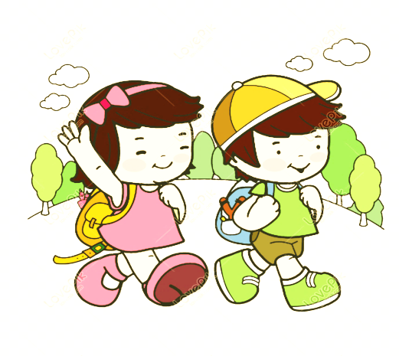

يذهب التوأم خالد وهناء إلى في الساعة السابعة صباحا إلى المدرسة، ثم يعودون إلى المنزل في الساعة الواحدة ظهرا :
كم ساعة يبقى الطلبة في مدارسهم في اليوم الواحد؟
6 ساعات
01:00
12:00
11:00
10:00
09:00
08:00
07:00
6
5
4
3
2
1
كم ساعة يبقى الطلبة في الدوام المدرسي خلال يومين؟
+ =
2 × 6 = 12
ستَّتان
12
6
6

Slide 8
الْعَرْض
رجــــوع

Slide 9
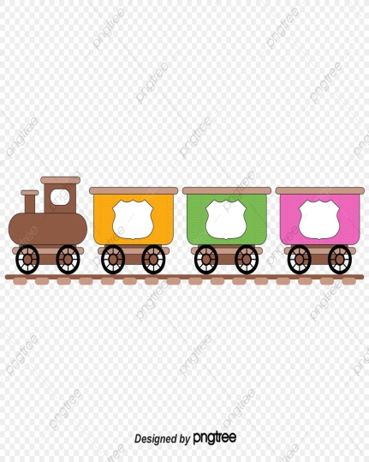

إذا كان كل قطار يتكون من 6 عربات، كم عربة في 4 قطارات؟
6 + 6 + 6 + 6 = 24
أربع سِتّات
4 × 6 = 24
6
12
كم عربة في 6 قطارات؟
6 + 6 + 6 + 6 + 6 + 6 = 36
سِت سِتّات
6 × 6 = 36
18
24

Slide 10
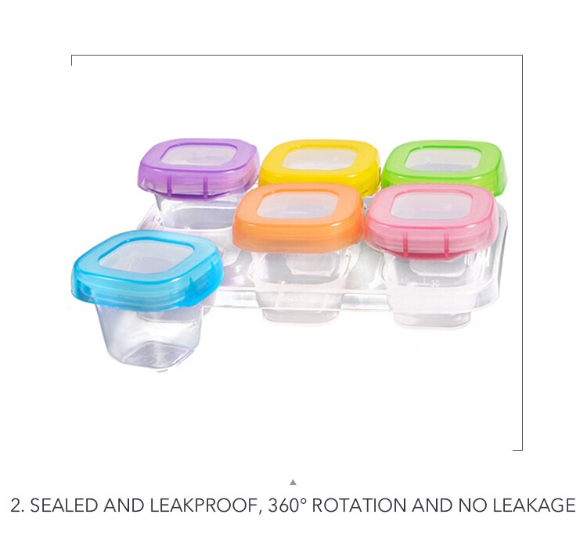
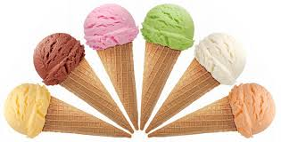
لدى أم علي 3 مجموعات من علب حفظ الأطعمة التالية
الجمع المتكرر 6 + 6 + 6 = 18
نقول بالكلمات ثلاث ستات
جملة الضرب 3 × 6 = 18
لدى بائع المثلجات مجموعة الأطعمة التالية، فإذا باع منها 8 مجموعات من المثلجات، كم عدد حبات البوظا التي بيعت؟
الجمع المتكرر 6 + 6 + 6 + 6 + 6 + 6 + 6 + 6 = 48
نقول بالكلمات ثمانية ستَّات
جملة الضرب 8 × 6 = 48

Slide 11

أعبر عن جمل الضرب التالية باستخدام الرسم
4 × 6 = 24
1 × 6 = 6
3 × 6 = 18

Slide 12
هَيّا نٌشاهِدُ مَعاً
رجــــوع

Slide 13


إدراج فيديو أو اغنية

Slide 14
تَدْريباتُ الْكِتاب
رجــــوع

Slide 15
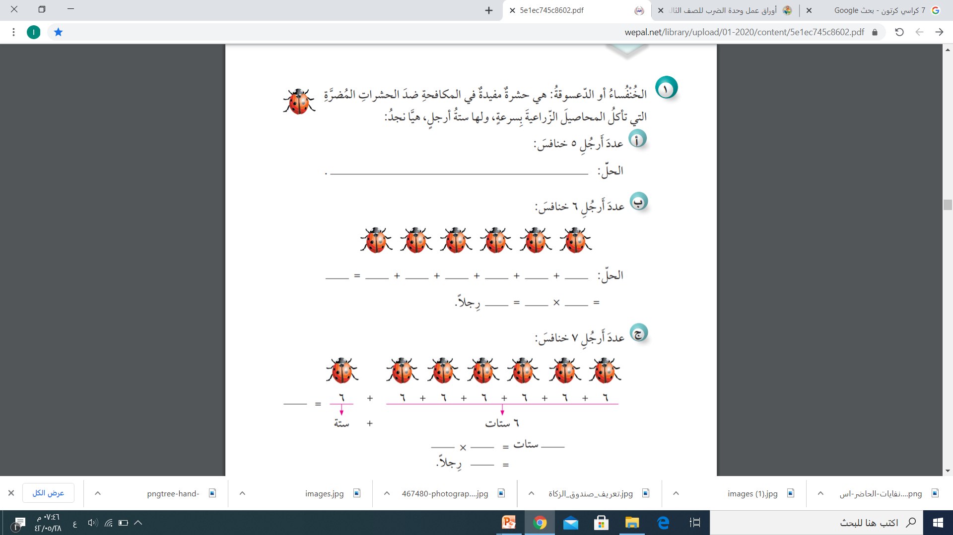
تَدْريبُ الْكِتاب

Slide 16
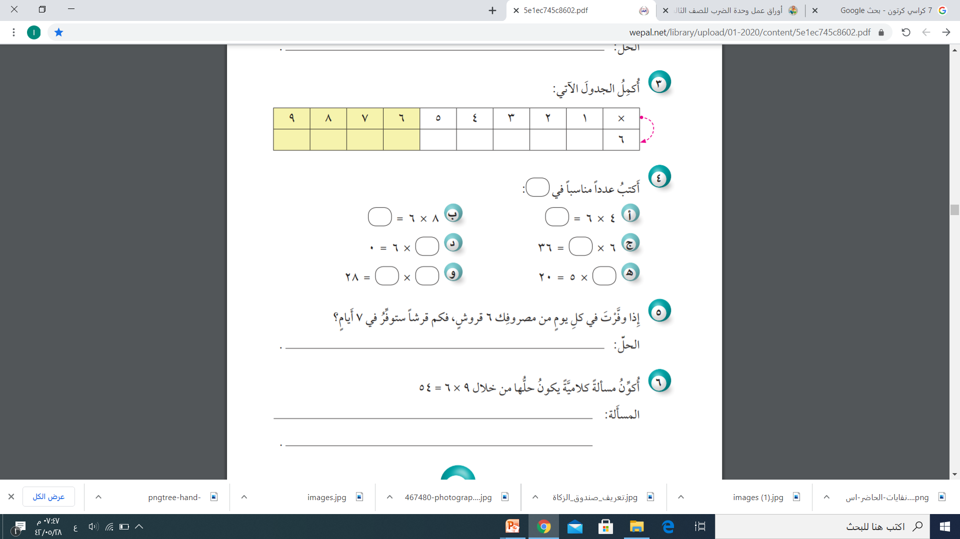
تَدْريبُ الْكِتاب

Slide 17
هَيّا نَلْعَب
رجــــوع

Slide 18

هيّا نَلْعَب
برنامج التعلم التفاعلي

Slide 19
الْمَهامُ
رجــــوع

Slide 20

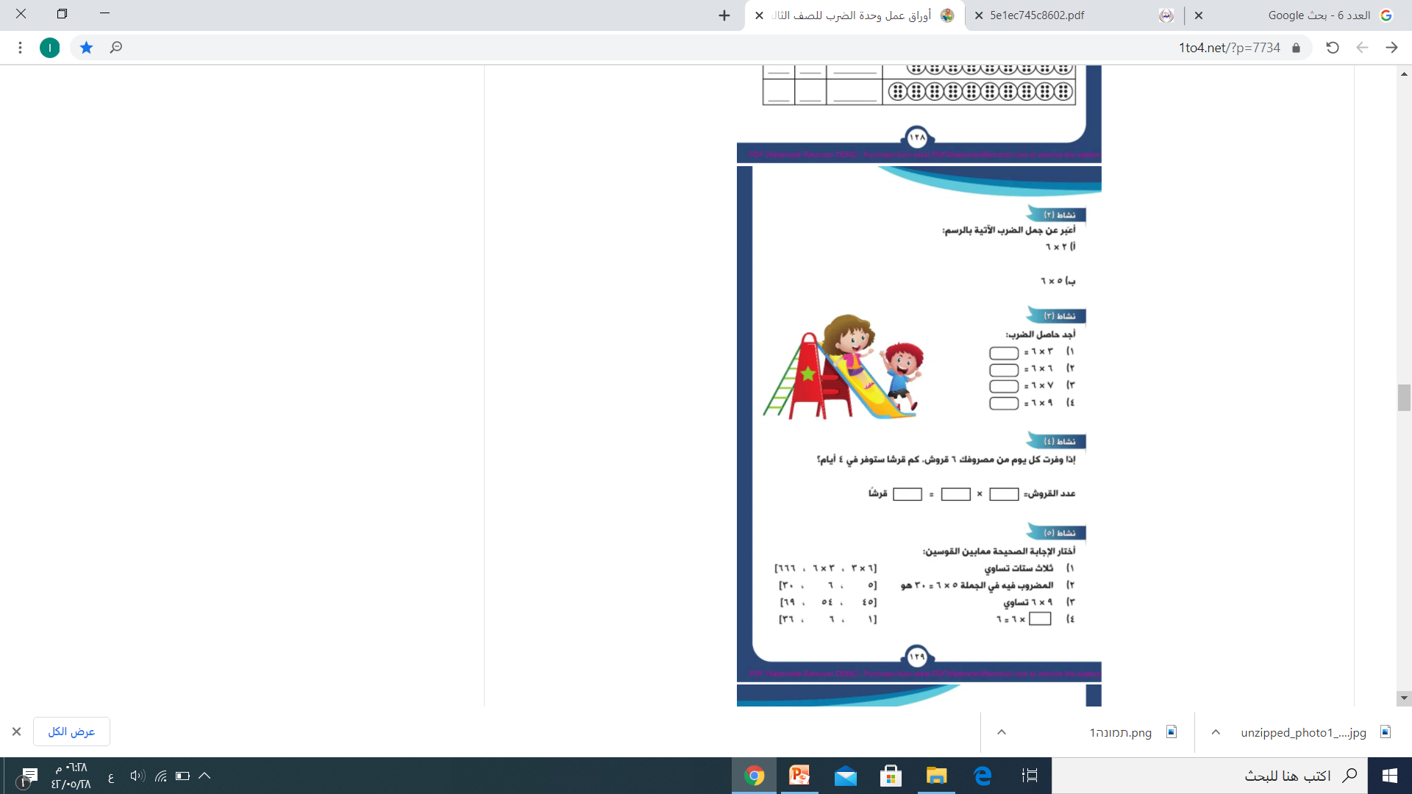
نَشاطٌ تَطْبيقِيٌ
نشاط تطبيقي

Slide 21
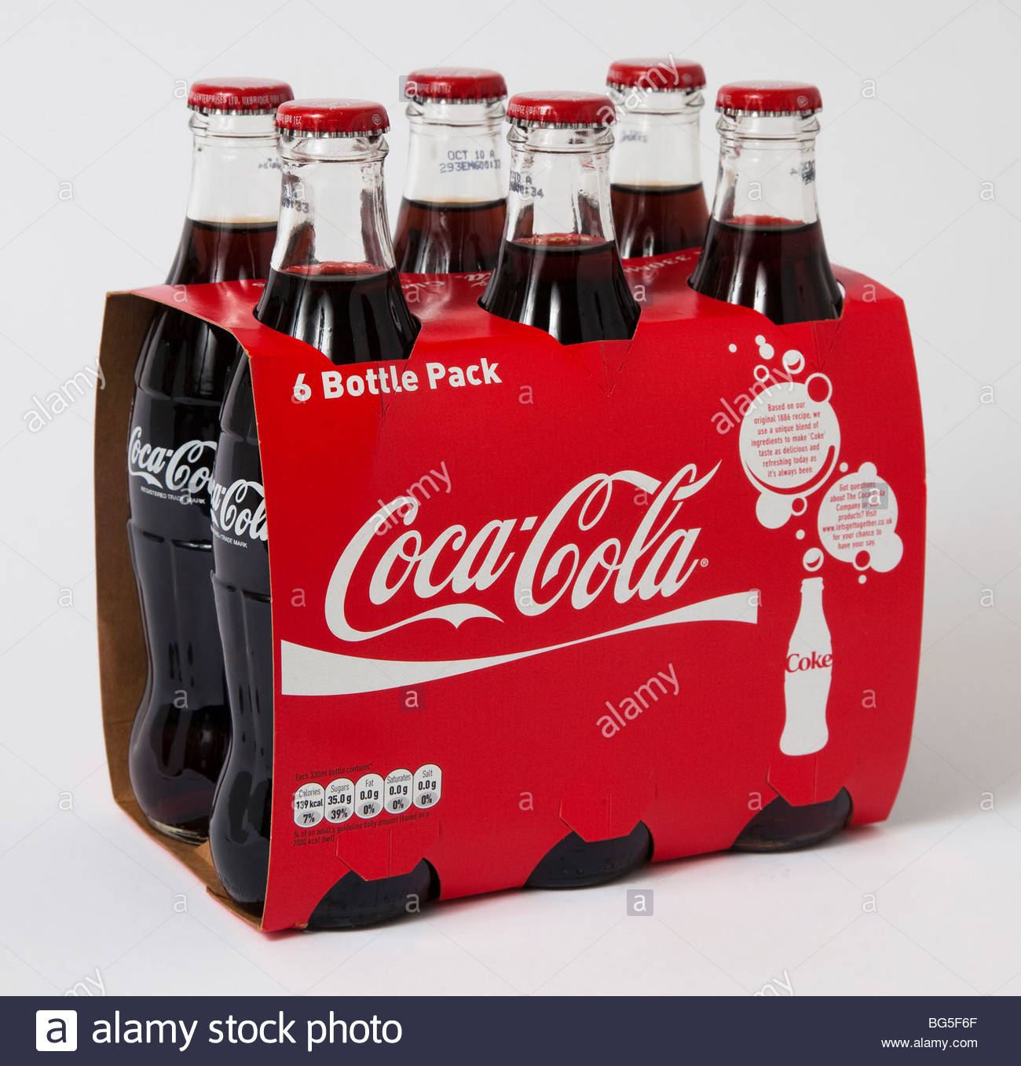
مُهِمَّة أَدائِيَّة
أعبر عن عدد قناني الكوكا كولا في 3 صناديق
الحل:
بالجمع المتكرر:
نقول بالكلمات:
جملة الضرب:

Slide 22

وفقكم الله يا أبطال
أحسنتم
إلى اللقــــاء

